Slide 1
Выступление по теме проекта: «Наши друзья звуки и буквы»
Подготовили и провели:
Учитель-логопед: Никитина И.А.
Воспитатели: Бирюкова Т.Б Голубева В.А.
Санкт – Петербург 2026

Slide 2
Проблема
У детей с тяжелым нарушением речи из-за недоразвития многих компонентов устной речи недостаточно сформированы предпосылки к обучению грамоте.
Цель проекта : «Обучение элементам грамоты старших дошкольников с ТНР через использование игровых приемов, наглядно-дидактического материала».

Slide 3
Задачи проекта:
1. Развивать фонематическое восприятие.
2.Обучать детей дифференцировать звуки по звонкости – глухости, твердости – мягкости.
3.Совершенствовать навык звукослогового анализа и синтеза.
4.Закрепить знания букв русского алфавита, их зрительный образ.
5. Способствовать преодолению ошибок в написании букв.
4. Совершенствовать навык чтения слогов, слов с пройденными буквами.
5. Развивать мелкую моторику пальцев, кистей рук:
6. Развивать психические процессы у детей: восприятие, память, мышление.
7. Повышать коммуникативные, творческие способности детей.
8. Повышать мотивацию, интерес к логопедическим занятиям, приобщать детей к процессу познания.

Slide 4
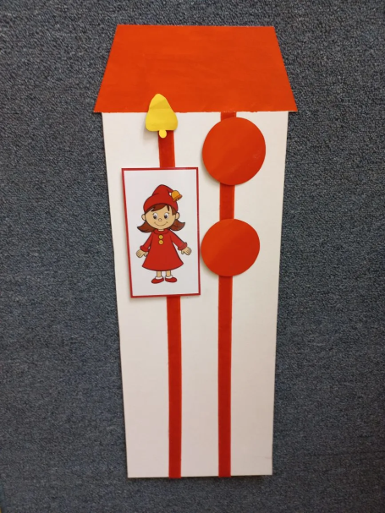
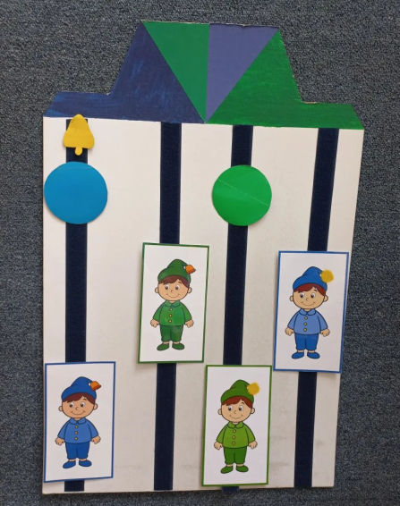
Этапы реализации проекта
1 этап - Подготовительный.
Пособие «Планета Звуков» и карточки «Звуковички»

Slide 5
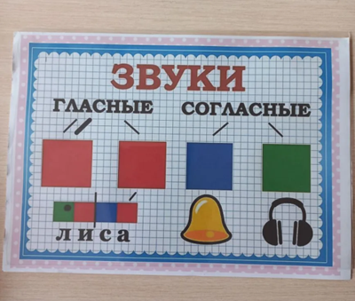
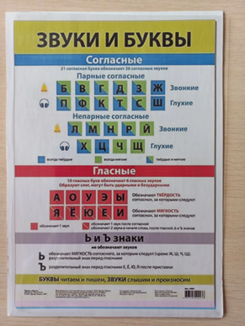
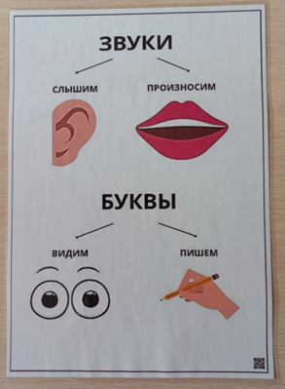
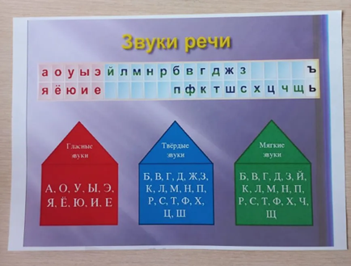
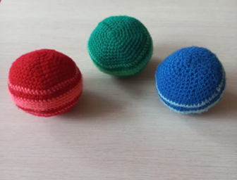
«Звуковые мячи», схемы «Звуки речи», «Гласные, согласные звуки», «Звуки и буквы»..
Схемы
«Гласные, согласные звуки»
«Звуки и буквы».
«Звуки речи»
«Звуковые мячи»

Slide 6
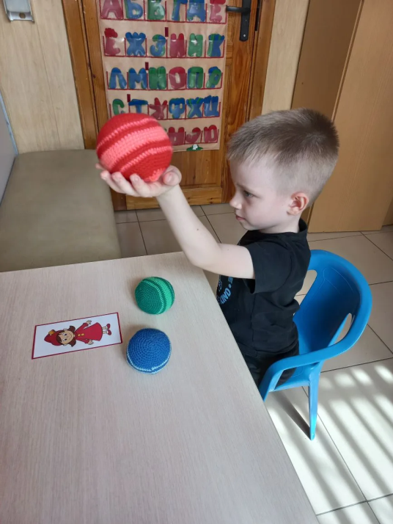
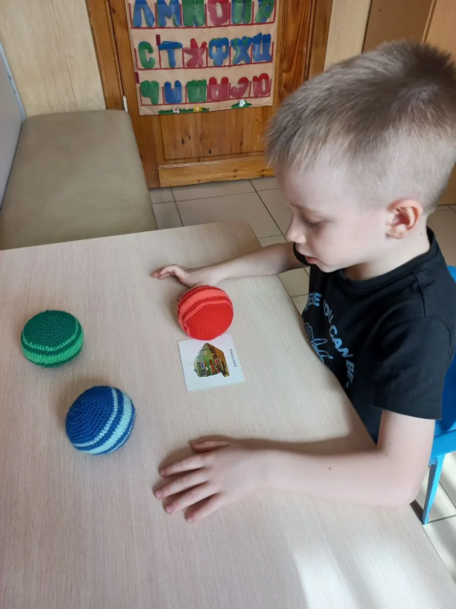
II этап – Практический
Дидактические игры
«Любимая песня Звуковичка»
«Подбери мяч по цвету»

Slide 7
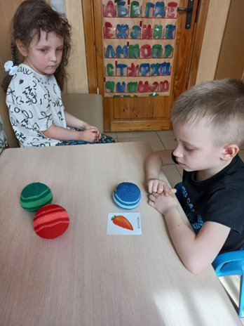
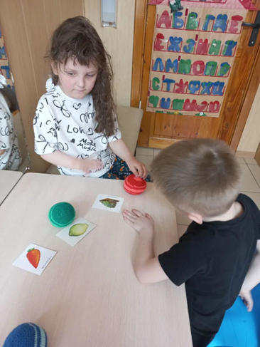
Дидактические игры
«Угостим Звуковичка»
«Подари Звуковичку картинку»

Slide 8
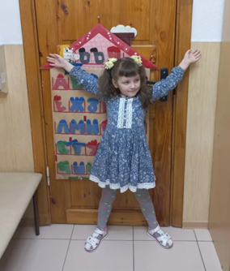
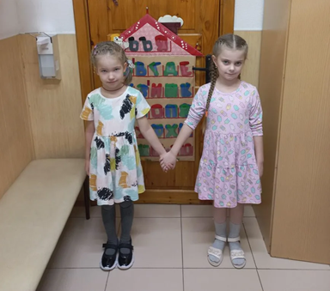
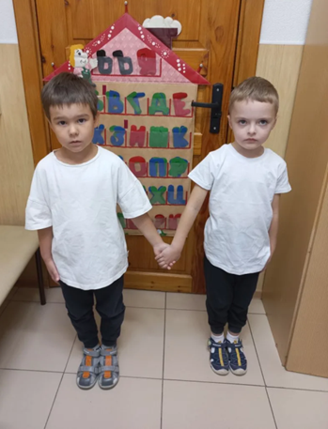
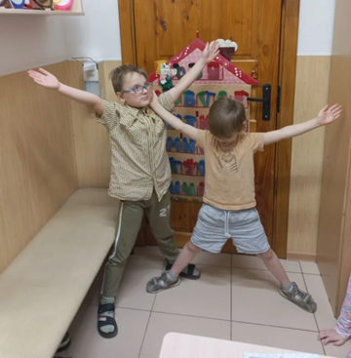
ЗНАКОМСТВО С БУКВАМИ

Slide 9
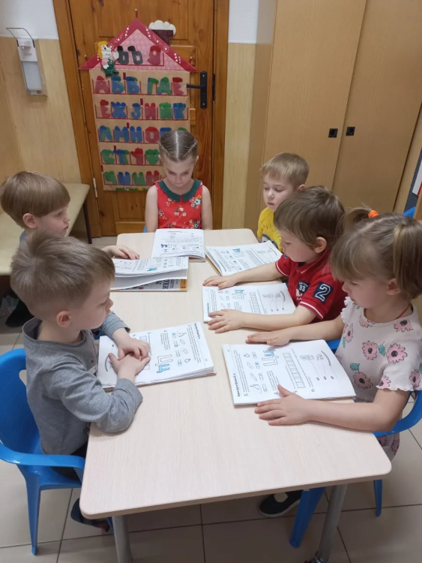
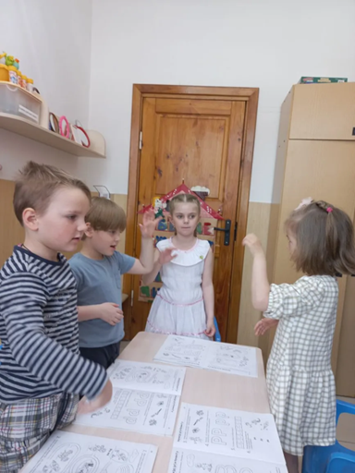
ЗНАКОМСТВО С БУКВАМИ
Печатаем в тетрадках Разучиваем стихи и песни о буквах

Slide 10
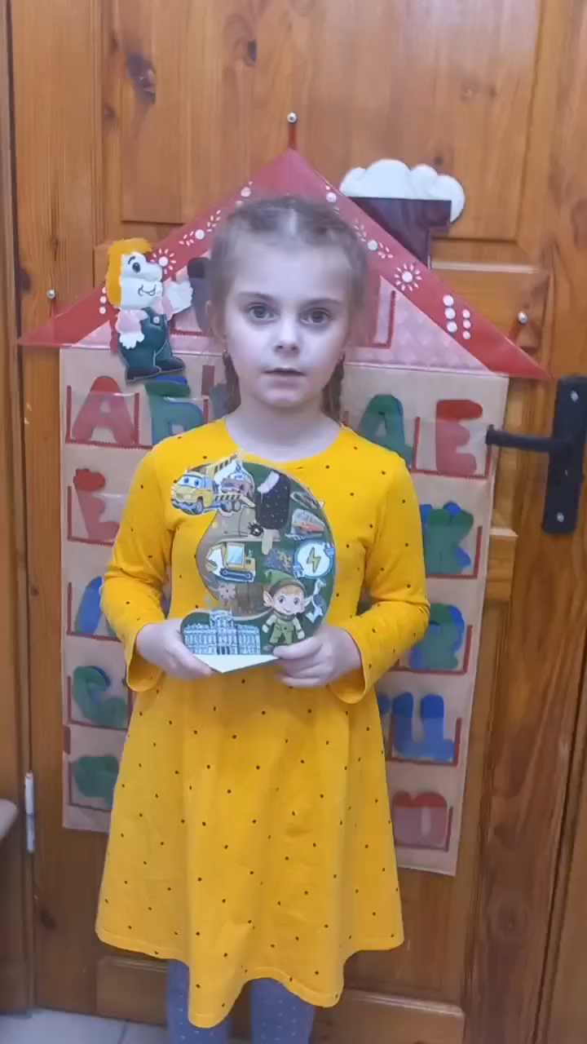

Slide 11
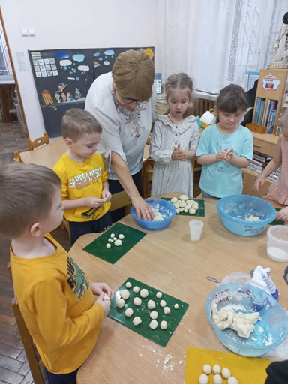
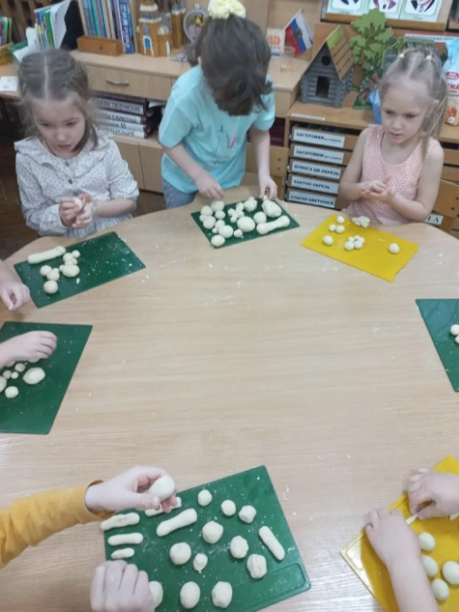
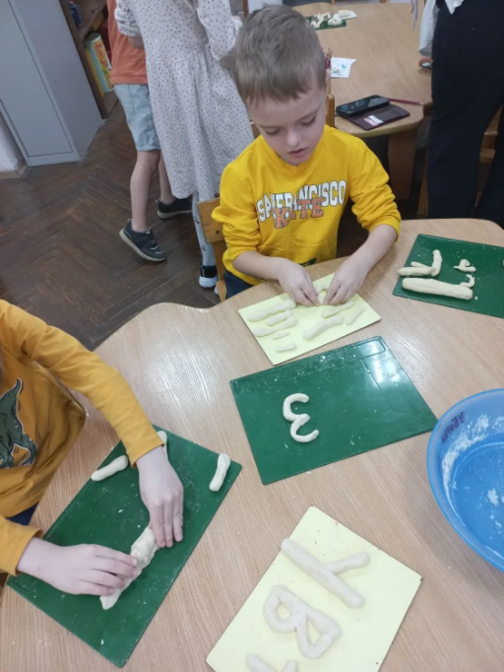
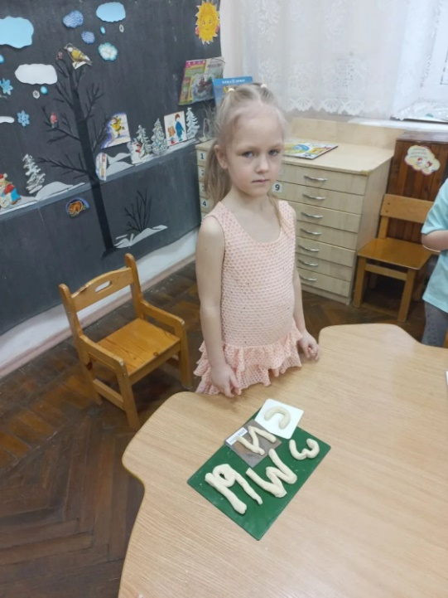
Лепка букв
из соленого теста

Slide 12
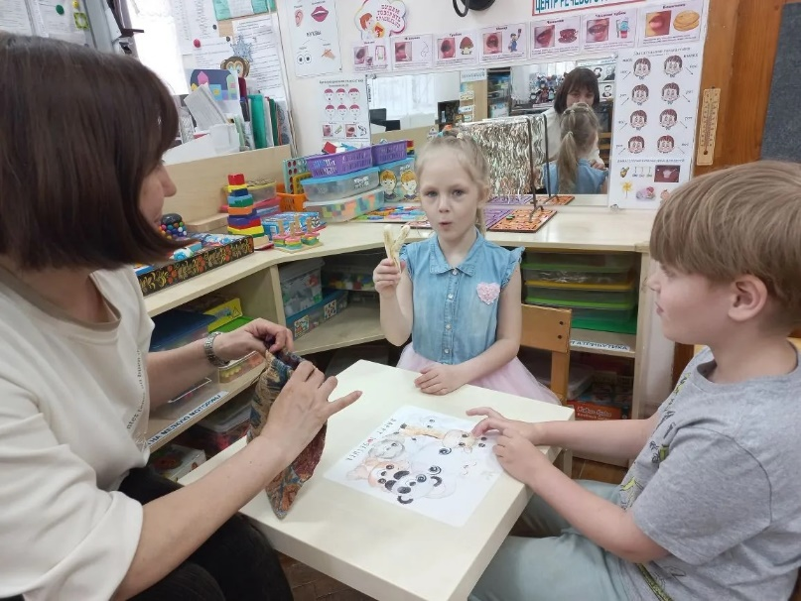
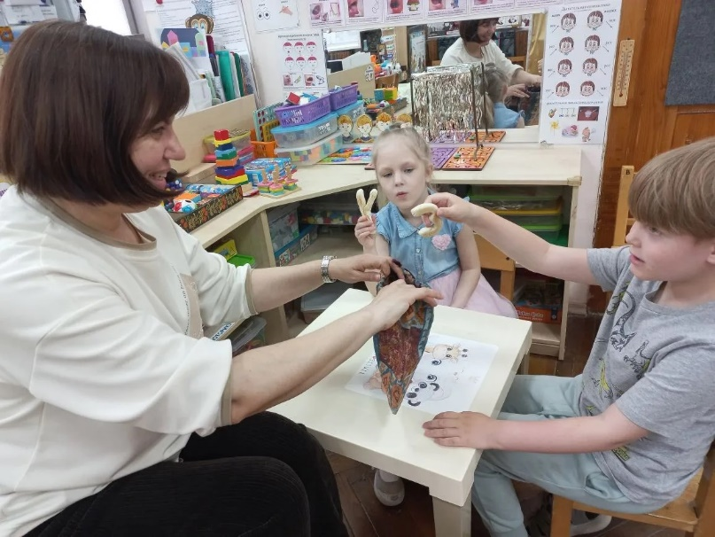
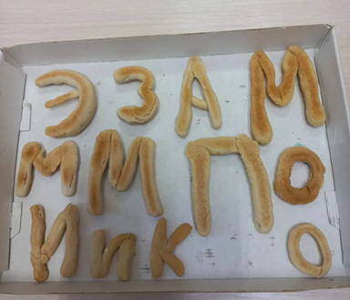
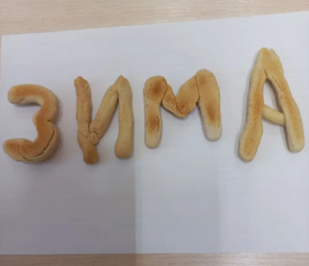
Игры с буквами
«Волшебный мешочек».
«Подружи буквы».

Slide 13
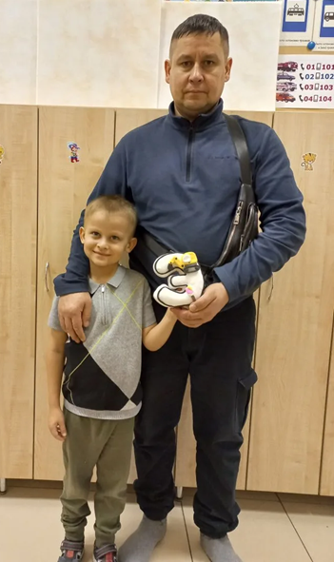
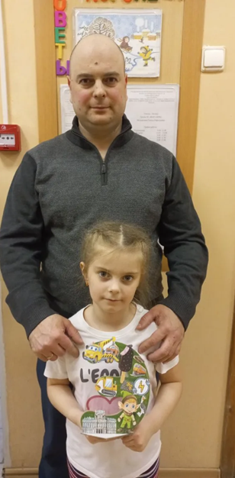
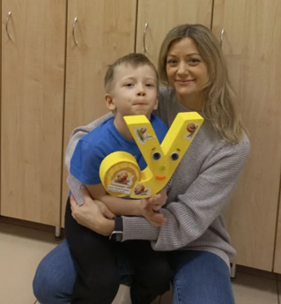
Работа с родителями
Пластилин
Пенопласт
Картон

Slide 14
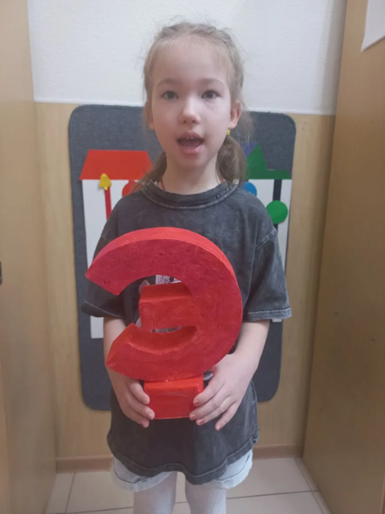
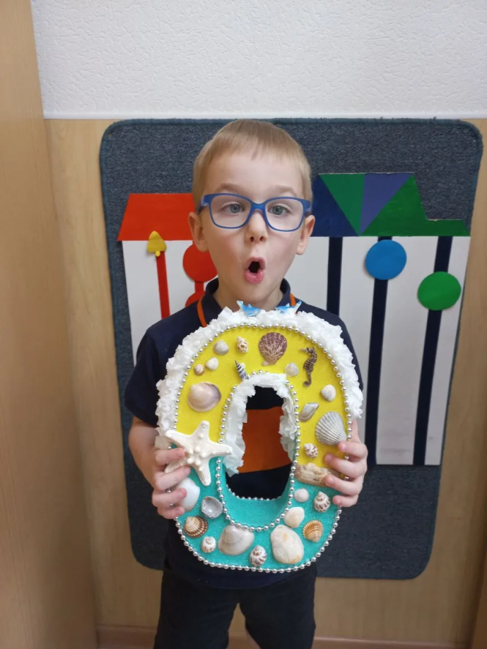
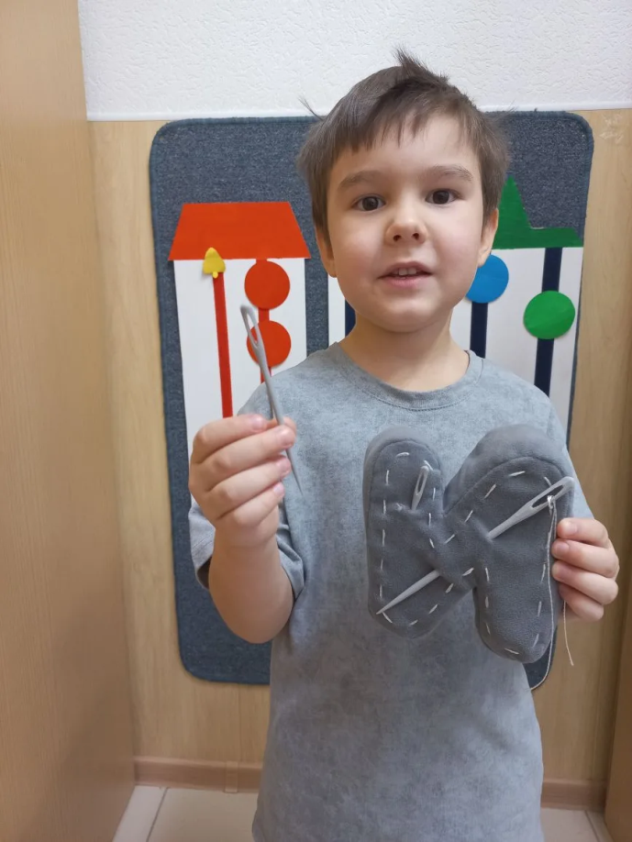
Рассказываем про буквы

Slide 15
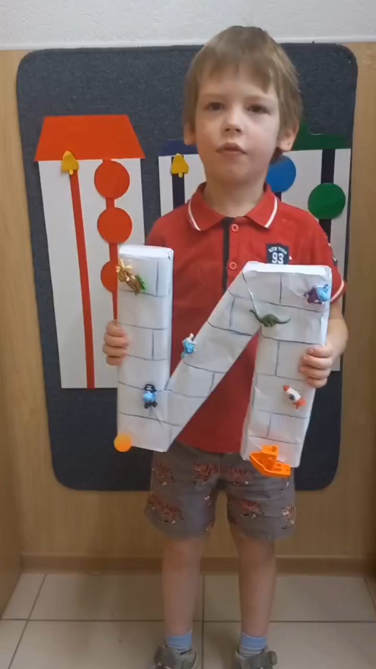

Slide 16
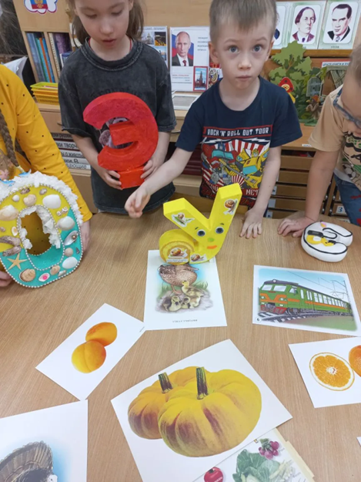
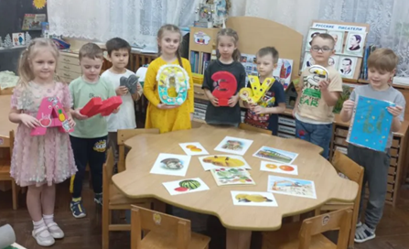
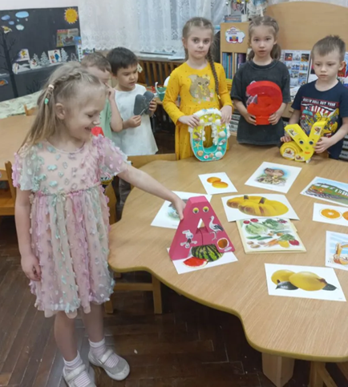
Дидактические игры с буквами
«Подари подарок букве» «Подружи буквы»

Slide 17
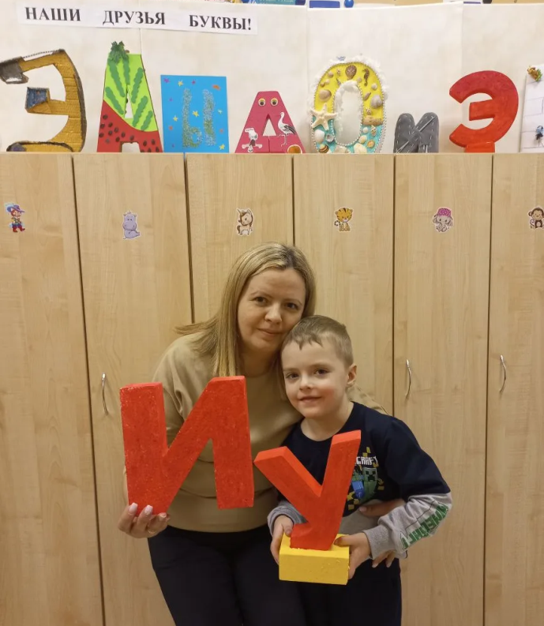
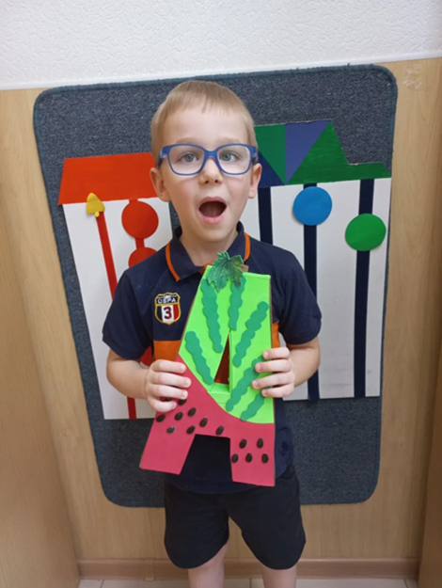
Выставка семейного творчества
« Наши друзья буквы

Slide 18
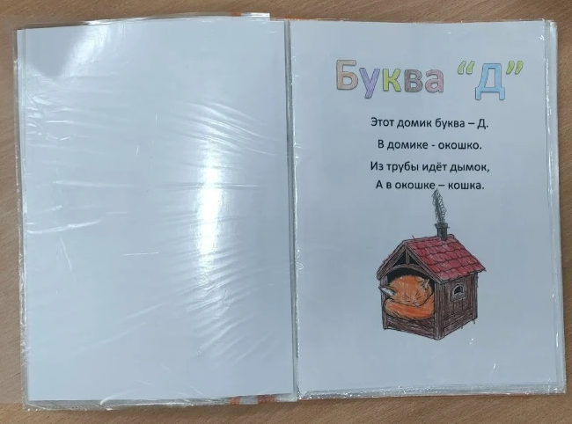
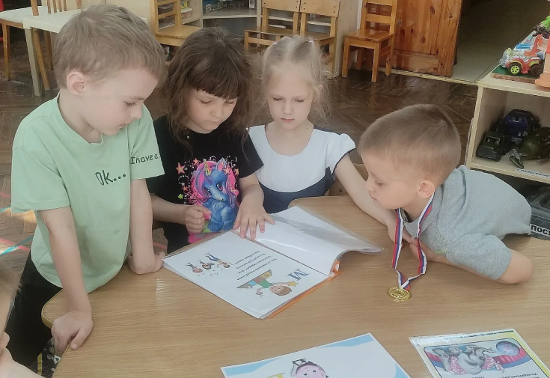
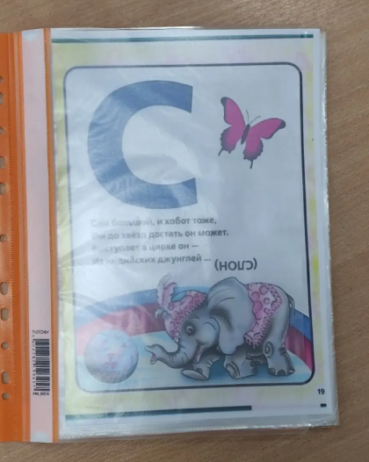
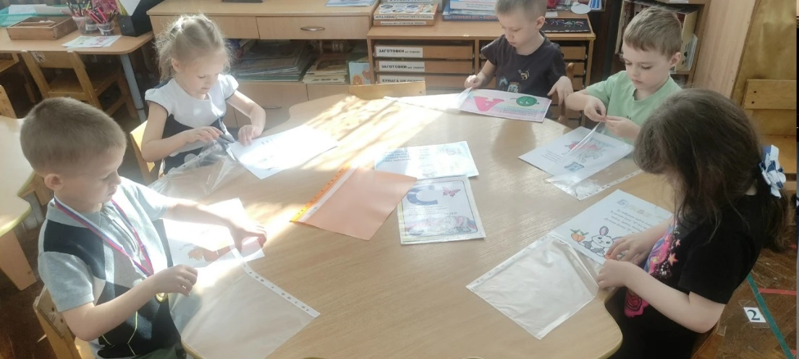
Альбом о буквах в стихах

Slide 19
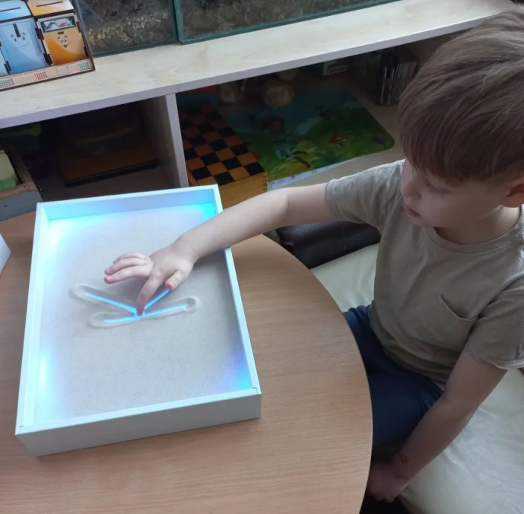
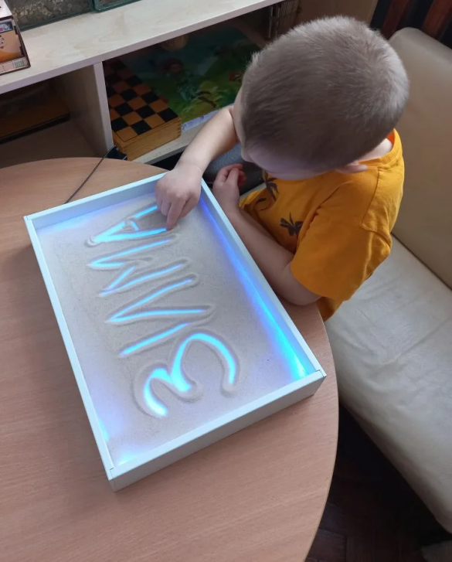
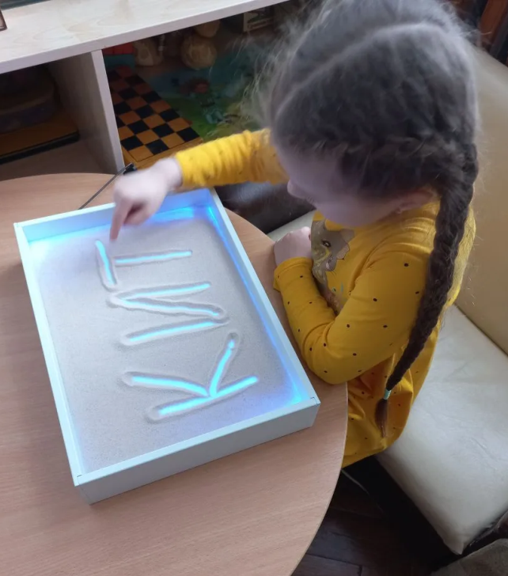
Игры с песком
на световом столе

Slide 20
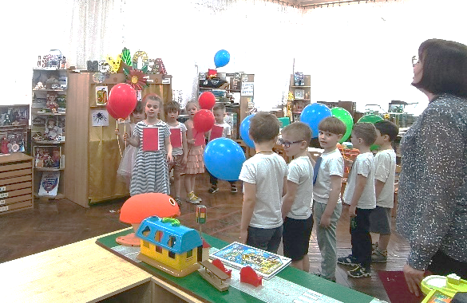
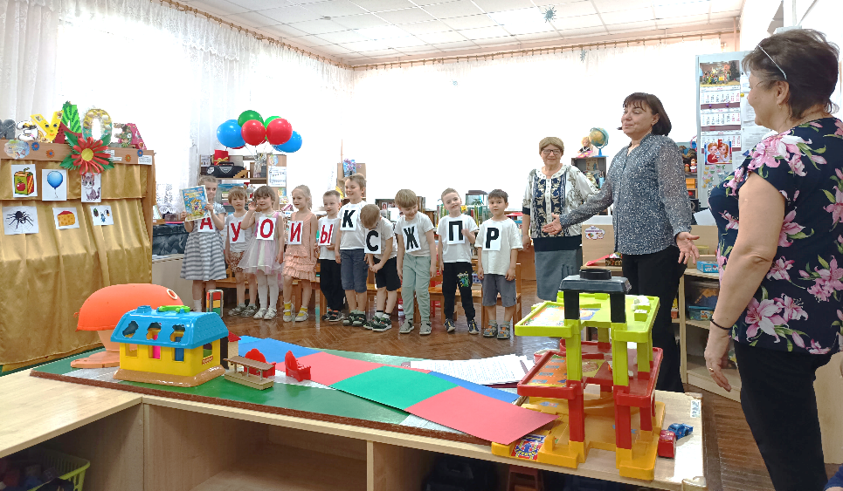
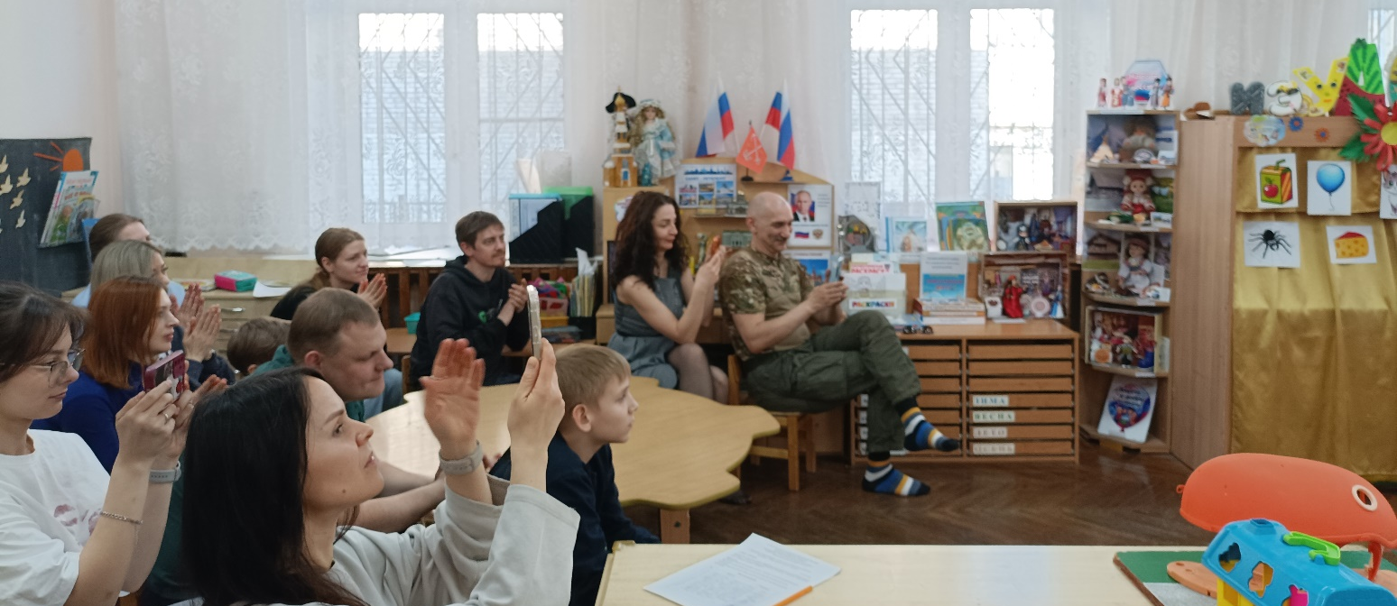
Открытое мероприятие
«Сказка о буквах и звуках»

Slide 21
Спасибо за внимание

